Slide 1

رياضيات الصف الثالث الإعدادي – الجزء الأول
(1 – 7 ): المتتابعات الحسابية كدوال خطية
صفحة (46)

Slide 2

أهداف الدرس:
تعرّف المتتابعات الحسابية.
تمثيل المتتابعات الحسابية بدوال خطية.

Slide 3
تمهيد
في تدريب لسباق التجديف مسافة ٢٠٠٠ متر، سجَّل مدرب أوقات فريقه على النحو الآتي:
16٠٠ | 12٠٠ | 8٠٠ | ٤٠٠ | المسافة (متر)
368 | 276 | 184 | 92 | الزمن (ثانية)
تزداد المسافات بمقدار ثابت 400 م
ما النمط الذي تلاحظه في المسافات ؟
يزداد الزمن بمقدار ثابت 92 ثانية (دقيقة و 32 ثانية)
ما النمط الذي تلاحظه في الزمن ؟

Slide 5
الحد الأول يُرمز له بـ " أ₁ "
تمييز المتتابعة الحسابية
2 ، 5 ، 8 ، 11 ، 14 ، ...
المتتابعة هي مجموعة مرتبة من الأعداد ، يُسمى كل عدد فيها حدًا ويُسمى ترتيب الحد في المتتابعة رتبة الحد.
تكون المتتابعة متتابعة حسابية عندما يكون الفرق بين كل حدين متتاليين فيها ثابت.
الفرق الثابت بين الحدين المتتاليين في المتتابعة الحسابية يُسمى الأساس ويُرمز إليه بالرمز "د ".
+ 3
+ 3
+ 3
+ 3
يوجد المزيد من حدود المتتابعة التي لم تُكتب
الأساس يُرمز له بـ " د "
المتتابعة حسابية أساسها يساوي 3
⇐
المتتابعة الحسابية متزايدة أساسها موجب المتتابعة الحسابية متناقصة أساسها سالب
⇐

Slide 6
مثال
حدد إذا كانت كل متتابعة فيما يأتي حسابية أم لا . وفسّر إجابتك
-26 ، -22 ، -18 ، -14 ، ...
1 ، 4 ، 9 ، 25 ، ...
+ 4
+ 4
+ 4
+ 16
+ 5
+ 3
المتتابعة حسابية
لأن الفرق بين كل حد والذي يليه ثابتًا ويساوي 4
المتتابعة ليست حسابية
لأن الفرق بين كل حد والذي يليه ليس ثابتًا

Slide 7
مثال
حدد إذا كانت كل متتابعة فيما يأتي حسابية أم لا . وفسّر إجابتك
13
3
5
1
-4 ، -2 ، 0 ، 2 ، ...
، ، ، ، ...
16
4
8
2
+ 2
+ 2
+ 2
+ 1
+ 1
+ 1
16
8
8
المتتابعة ليست حسابية
لأن الفرق بين كل حد والذي يليه ليس ثابتًا
المتتابعة حسابية
لأن الفرق بين كل حد والذي يليه ثابتًا ويساوي 2

Slide 8
 تدريب
حدد إذا كانت كل متتابعة فيما يأتي حسابية أم لا . وفسّر إجابتك
3 دقائق
9 ، 16 ، 23 ، 29 ، ...
21 ، 13 ، 5 ، -3 ، ...
المتتابعة ليست حسابية
لأن الفرق بين كل حد والذي يليه ليس ثابتًا
المتتابعة حسابية
لأن الفرق بين كل حد والذي يليه ثابتًا ويساوي -8

Slide 9
مثال
أوجد الحدود الثلاثة التالية في المتتابعة الحسابية الآتية:
33
26 ،
19 ،
- 21
- 9 ،
-10 ، -3 ، 4 ، 11 ، ...
- 15 ،
15 ، 9 ، 3 ، -3 ، ...
+7
+7
+7
+7
+7
+7
- 6
- 6
- 6
- 6
- 6
-6
الحدود الثلاثة التالية هي:
19 ، 26، 33
الحدود الثلاثة التالية هي:
-9 ، -15، -21

Slide 10
 تدريب
أوجد الحدود الثلاثة التالية في المتتابعة الحسابية الآتية:
3 دقائق
-49 ، -35 ، -21 ، -7 ، ...
82 ، 76 ، 70 ، 64 ، ...
الحدود الثلاثة التالية هي:
7 ، 21، 35
الحدود الثلاثة التالية هي:
58 ، 52، 46

Slide 11
يمكن التعبير عن أي حد من حدود المتتابعة الحسابية بدلالة الحد الأول أ₁ والأساس د كما يأتي:
العدد (على فرض أن أ_{١} = ٨ ، د = ٣).
بدلالة أ₁، د
الرمز
الحد
٨
أ₁
أ₁
الحد الأول
٨ + ١( ٣) = ١١
أ₁ + د
أ₂
الحد الثاني
٨ + ٢( ٣) = ١٤
أ₁ + 2د
أ₃
الحد الثالث
٨ + ٣( ٣) = ١٧
أ₁ + 3د
أ₄
الحد الرابع
٨ + (ن – 1 ) ( ٣)
أ₁ + (ن – 1 ) د
أ_{ن}
الحد النوني (العام)

Slide 12
مثال
استعمل المتتابعة الحسابية : 1، 10 ، 19 ، 28 ، ... للإجابة عن ما يأتي:
+ 9 = د
أ₁
1) اكتب صيغة الحد النوني للمتتابعة
صيغة الحد النوني
أ_{ن} = أ₁ + ( ن – 1 ) د
بالتعويض عن أ₁ ₌ 1، د = 9
= 1 + ( ن – 1 ) 9
خاصية التوزيع
= 1 + 9 ن – 9
بالتبّسيط
– 8
= 9 ن
صيغة الحد النوني للمتتابعة : أ_{ن} = 9 ن – 8

Slide 13
تابع المثال
استعمل المتتابعة الحسابية : 1، 10 ، 19 ، 28 ، ... للإجابة عن ما يأتي:
3) ما رتبة الحد الذي قيمته 172؟
2) أوجد الحد الثاني عشر
نعوّض 172 بدلًا من أ_{ن} في صيغة الحد النوني التي توصلنا إليها
نعوّض 12 بدلًا من ن في صيغة الحد النوني التي توصلنا إليها
أ_{ن} = 9 ن – 8
أ_{ن} = 9 ن – 8
172 = 9 ن – 8
أ₁₂ = 9 ( 12) – 8
بإضافة 8 إلى الطرفين
172 + 8 = 9 ن – 8 + 8
= 108 – 8
= 9 ن
180
= 100
بقسمة كلا الطرفين على 9
20 = ن
الحد الثاني عشر = 100
رتبة الحد الذي قيمته 172= 20

Slide 14
مثال
استعمل المتتابعة الحسابية : -11، -15 ، -19 ، -23 ، ... للإجابة عن ما يأتي:
- 4 = د
أ₁
1) اكتب صيغة الحد النوني للمتتابعة
صيغة الحد النوني
أ_{ن} = أ₁ + ( ن – 1 ) د
بالتعويض عن أ₁ ₌ -11، د = -4
= -11 + ( ن – 1 ) (-4)
خاصية التوزيع
= -11 + (-4) ن – (-4)
بالتبّسيط
– 7
= -4 ن
صيغة الحد النوني للمتتابعة : أ_{ن} = -4 ن – 7

Slide 15
تابع المثال
استعمل المتتابعة الحسابية : 1، 10 ، 19 ، 28 ، ... للإجابة عن ما يأتي:
3) ما رتبة الحد الذي قيمته -55؟
2) أوجد الحد التاسع
نعوّض -55 بدلًا من أ_{ن} في صيغة الحد النوني التي توصلنا إليها
نعوّض 9 بدلًا من ن في صيغة الحد النوني التي توصلنا إليها
أ_{ن} = -4 ن – 7
أ_{ن} = -4 ن – 7
-55 = -4 ن – 7
أ₉ = -4 ( 9) – 7
بإضافة 7 إلى الطرفين
-55 + 7 = -4 ن – 7 + 7
= -36 – 7
= -4ن
-48
= -42
بقسمة كلا الطرفين على -4
12 = ن
الحد التاسع = -42
رتبة الحد الذي قيمته -55 = 12

Slide 16
 تدريب
استعمل المتتابعة الحسابية : 8، 15 ، 22 ، 29 ، ... للإجابة عن ما يأتي:
4 دقائق
1) اكتب صيغة الحد النوني للمتتابعة.
2) أوجد الحد عشرون في المتتابعة.
3) ما رتبة الحد الذي يساوي 106 ؟
أ_{ن} = 7 ن + 1
141
15

Slide 17
 تدريب
استعمل المتتابعة الحسابية : -10، -4 ، 2 ، 8 ، ... للإجابة عن ما يأتي:
4 دقائق
1) اكتب صيغة الحد النوني للمتتابعة.
2) أوجد الخامس عشر في المتتابعة.
3) ما رتبة الحد الذي يساوي 164 ؟
أ_{ن} = 6 ن – 16
74
30

Slide 18
تمثيل المتتابعات الحسابية
المتتابعة الحسابية هي دالة خطية يكون فيها (ن) متغيرًا مستقلًا، و( أ_{ن} ) متغيرًا تابعًا، و(د) هو الميل
التمثيل البياني للحدود المتتابعة الحسابية عبارة عن نقاط تقع على خط مستقيم.
مجال المتتابعة الحسابية هو مجموعة الأعداد الصحيحة الموجبة.
صيغة الحد النوني المتتابعة الحسابية يُمثل الدالة التي تُعبّر عن المتتابعة.

Slide 19
مثال
مثّل الحدود الخمسة الأولى للمتتابعة 5، 10 ، 15 ، 20 ، ... بيانيًّا:
25
20
15
10
5
ن | أ_{ن} | ( ن ، أ_{ن} )
( 1، 5 )
1
●
( 2، 10 )
2
●
( 3، 15 )
3
●
( 4، 20 )
4
( 5، 25 )
5
●
●
لاحظ أن النقاط تقع على خط مستقيم.

Slide 20
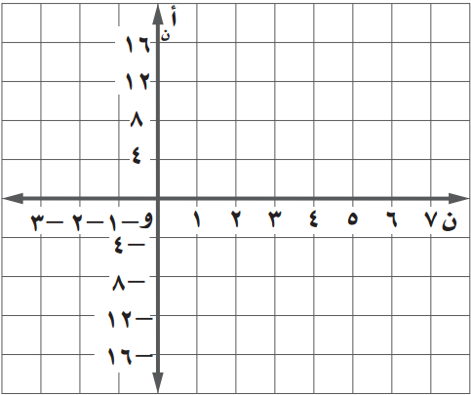
مثال
مثّل الحدود الخمسة الأولى للمتتابعة -12، -8 ، -4 ، 0 ، ... بيانيًّا:
4
0
-4
-8
-12
ن | أ_{ن} | ( ن ، أ_{ن} )
( 1، -12 )
1
( 2، -8 )
2
( 3، -4 )
3
●
( 4، 0 )
4
●
( 5، 4 )
5
●
●
لاحظ أن النقاط تقع على خط مستقيم.
●

Slide 21
 تدريب
4 دقائق
مثّل الحدود الخمسة الأولى لكل متتابعة مما يأتي بيانيًّا:
ب) 1، 10 ، 19 ، 28 ، ...
أ ) 3، -10 ، -23 ، -36 ، ...

Slide 22
0.025 = د
أ₁
مثال
المتتابعة الحسابية (بالدينار) ٠٫٠٢٥ ، ٠٫٠٥٠ ، ٠٫٠٧٥ ، ٠٫١ ، ... تُمثّل تكلفة الرسائل النصية التي أرسلها منصور لأصدقائه.
لذا نوجد صيغة الحد النوني للمتتابعة الحسابية
صيغة الحد النوني للمتتابعة الحسابية يُمثل الدالة التي تُعبّر عن تلك المتتابعة
1) اكتب دالة تُعبّر عن هذه المتتابعة.
صيغة الحد النوني
أ_{ن} = أ₁ + ( ن – 1 ) د
بالتعويض عن أ₁ ₌ 0.025، د = 0.025
= 0.025 + ( ن – 1 ) (0.025 )
خاصية التوزيع
= 0.025 + 0.025 ن – 0.025
بالتبّسيط
+ 0
= 0.025 ن
الدالة التي تُعبّر عن المتتابعة : ق(ن) = 0.025 ن

Slide 23
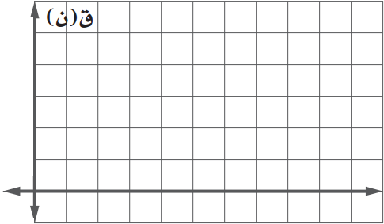
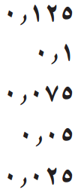

تابع المثال
المتتابعة الحسابية (بالدينار) ٠٫٠٢٥ ، ٠٫٠٥٠ ، ٠٫٠٧٥ ، ٠٫١ ، ... تُمثّل تكلفة الرسائل النصية التي أرسلها منصور لأصدقائه.
٠٫١
٠٫٠٧٥
٠٫٠٥٠
٠٫٠٢٥
2) مثّل الدالة بيانيًا، وحدّد مجالها.
ن | ق (ن) | ( ن ، أ_{ن} )
●
( 1، 0.025)
1
●
( 2، 0.050 )
2
( 3، 0.075 )
3
●
( 4، 0.1 )
4
●
المجال= {1 ، 2 ، 3 ، 4، ...}

Slide 24

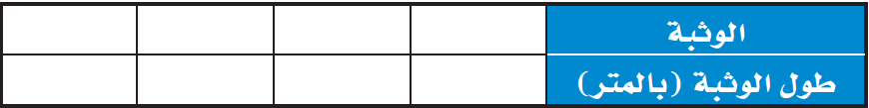
يُبيّن الجدول الآتي أطوال وثبات محمد أثناء تدربه على الوثب الطويل بالمدرسة:
 تدريب
4 دقائق
1) اكتب دالة تمثّل المتتابعة الحسابية.
ف(ن) = ٠٫١ ن + 1.9
2) مثّل الدالة بيانيًا.

Slide 25
تدرب وحل المسائل
لمزيد من التمارين يُمكنك الرجوع إلى
كتاب الرياضيات للصف الثالث الإعدادي – الجزء الأول
صفحة: 50، 51

Slide 26
انتهى الدرس

